Slide 1
ΕΙΣΑΓΩΓΗ ΣΤΙΣ ΔΙΕΘΝΕΙΣ ΣΧΕΣΕΙΣ
Δρ. Σοφία Τυπάλδου,
sofia.tipaldou@panteion.gr
Νέο Κτίριο, ΣΤ-19.
Ωρες γραφείου: Τετάρτη 15.00-16.00

Slide 2
Κεφ 12. ΤΟ ΧΑΣΜΑ ΒΟΡΡΑ-ΝΟΤΟΥ

Slide 3
Η κατάσταση του Νότου
- Λιγότερο αναπτυγμένες χώρες (ΛΑΧ): οι φτωχότερες περιοχές του κόσμου, ο παγκόσμιος Νότος όπου ζουν οι περισσότεροι άνθρωποι
Αναπτυσσόμενες χώρες: κράτη στον παγκόσμιο Νότο, οι φτωχότερες περιοχές του πλανήτη.
1 δις άνθρωποι ζουν σε απόλυτη φτώχεια !!!
Συγκέντρωση κυρίως σε Αφρική, Νότια Ασία
Στόχοι Βιώσιμης Ανάπτυξης: στόχοι του ΟΗΕ για μέτρα κάλυψης βασικών αναγκών, όπως η μείωση της φτώχειας και της πείνας

Slide 4
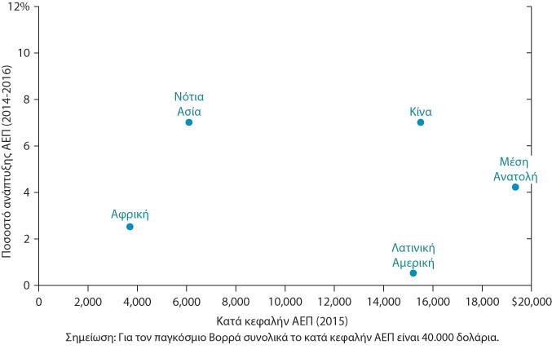
Σχήμα 12.1: Επίπεδο εισοδήματος και ποσοστό ανάπτυξης ανά περιοχή του κόσμου
ΠΗΓΗ: Παγκόσμια Τράπεζα.
Notes:
4

Slide 5
Βασικές ανθρώπινες ανάγκες
Εκπαίδευση
Υποσιτισμός
Υγειονομική περίθαλψη
Ασφαλές νερό
Εγκαταστάσεις υγιεινής
Στέγη

Slide 6
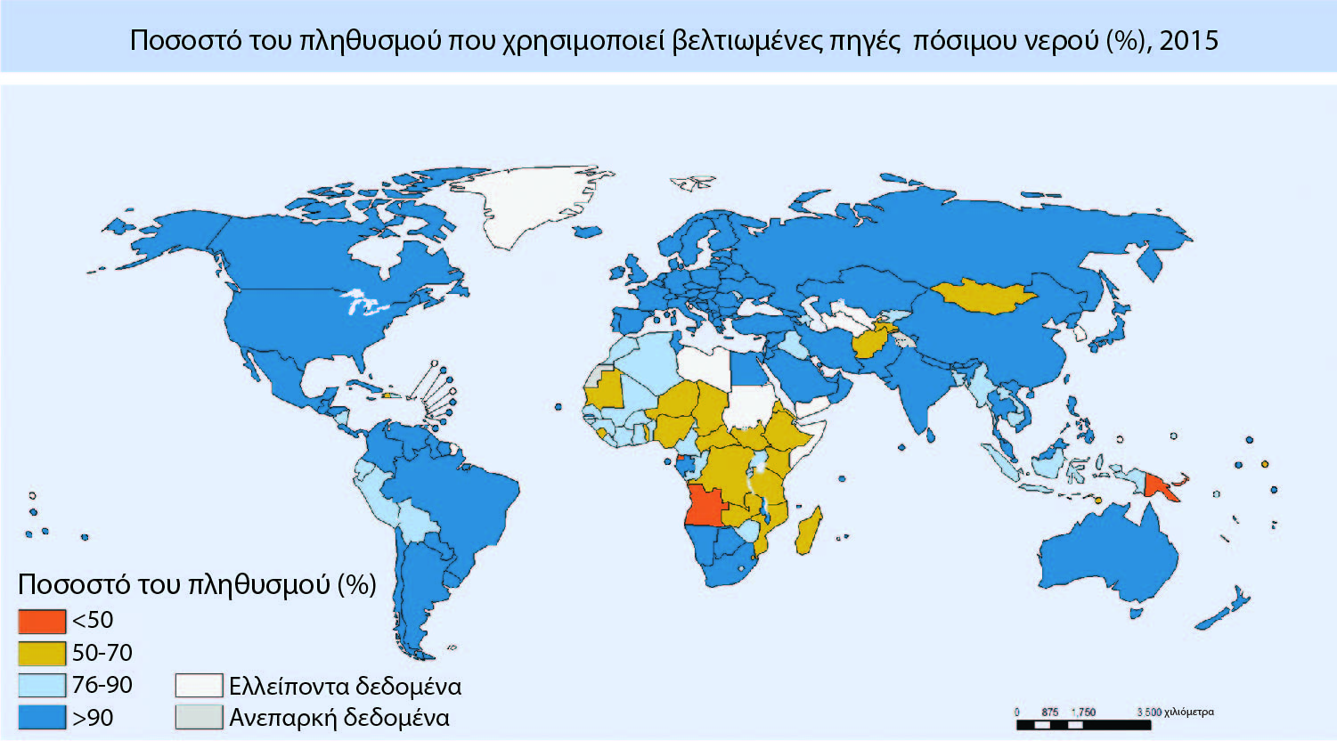
Σχήμα 12.3α: Ποσοστά πρόσβασης σε νερό και τροφή, 2015
ΠΗΓΗ: Με βάση τον Παγκόσμιο Οργανισμό Υγείας.
Notes:
6

Slide 7
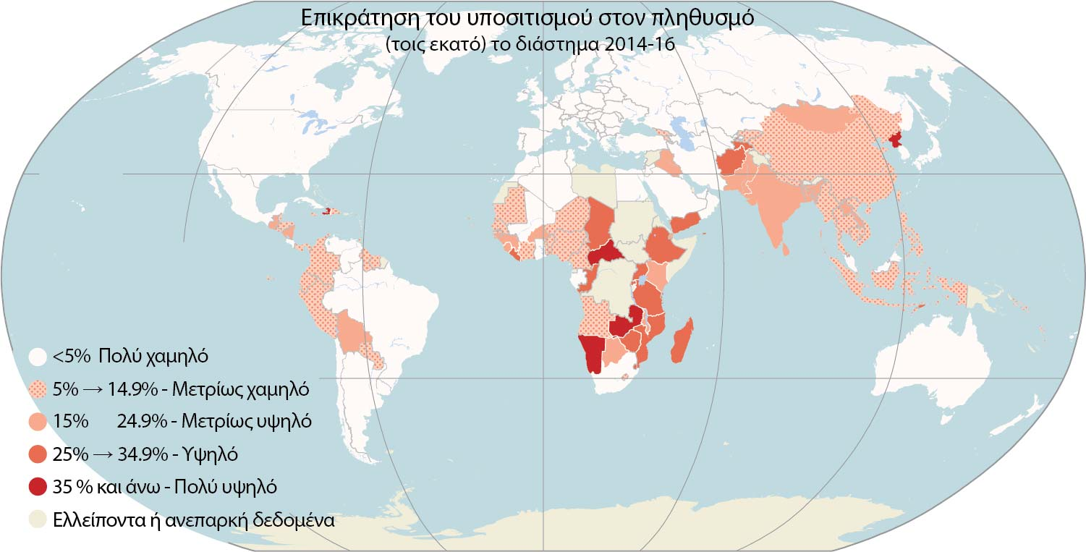
Σχήμα 12.3β: Ποσοστά πρόσβασης σε νερό και τροφή, 2015
ΠΗΓΗ: Με βάση τον Παγκόσμιο Οργανισμό Υγείας.
Notes:
7

Slide 8
Μετανάστες & Πρόσφυγες
Ένα από τα μεγαλύτερα πολιτικά ζητήματα που επηρεάζουν τις σχέσεις Βορρά-Νότου
Μετανάστευση (migration): μετακίνηση μεταξύ κρατών, συνήθως εκπατρισμός (emigration) από το παλιό κράτος και μετοίκηση (immigration) στο νέο κράτος
Πρόσφυγες: άνθρωποι που εγκαταλείπουν τις χώρες τους σε αναζήτηση καταφυγίου από πολέμους, φυσικές καταστροφές ή πολιτικές διώξεις. Το διεθνές δίκαιο κάνει διάκριση μεταξύ προσφύγων και μεταναστών.
Η αποδοχή των προσφύγων και το ερώτημα του ποια κράτη πρέπει να αναλάβουν το κόστος αποτελεί πρόβλημα συλλογικών αγαθών.

Slide 9
Ιμπεριαλισμός
Ιμπεριαλισμός: η απόκτηση αποικιών μέσω της κατάκτησης εδαφών ή με άλλους τρόπους. Η θεωρία του ιμπεριαλισμού του Λένιν υποστήριζε ότι οι Ευρωπαίοι καπιταλιστές επένδυαν σε αποικίες, όπου είχαν τη δυνατότητα να αποκομίσουν μεγάλα κέρδη, μέρος των οποίων χρησιμοποιούσαν στη συνέχεια για να εξαγοράσουν τμήματα της εργατικής τάξης στην πατρίδα τους.

Slide 10
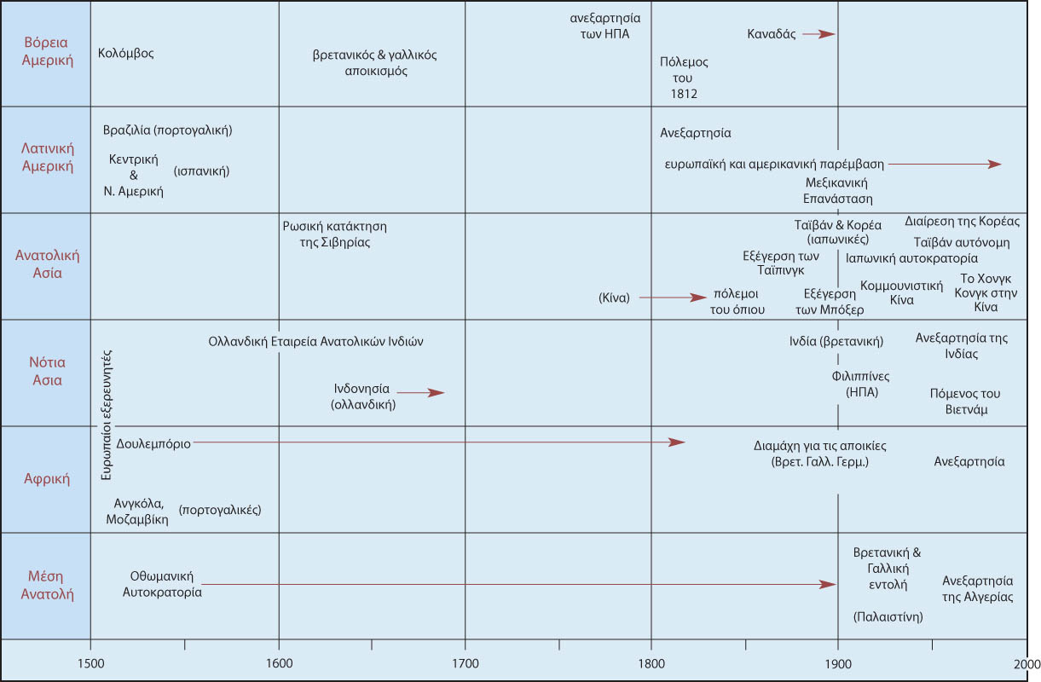
Σχήμα 12.7: Ιστορία του ιμπεριαλισμού, 1500–2000
Notes:
10

Slide 11
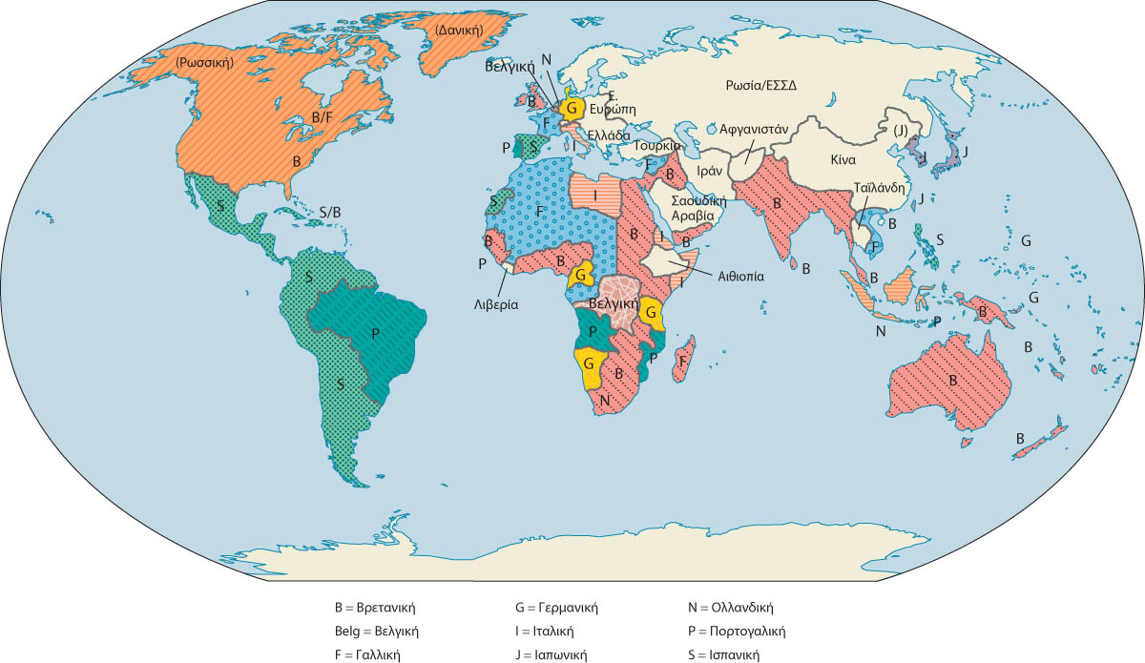
Σχήμα 12.8: Η κατάκτηση του κόσμου
Πρώην αποικιακά εδάφη ευρωπαϊκών κρατών.
ΠΗΓΗ: Με βάση το Andrew Boyd, An Atlas of World Affairs. 9η έκδοση. NY: Routledge, 1992, σελ. 91.
Notes:
Long description for Figure 12.8:
The map shows the USA and Canada under Russian, British, and French rules, while Greenland is shown under Danish rule. Mexico and a major part of South America are shown under Spanish rule, while the remaining part of South America is shown under Portuguese rule. Several regions of Africa, South Asia, Australia, and New Zealand are shown under the British rule. Part of Africa is shown under French rule, while other parts are shown under the German rule.
11

Slide 12
Επιπτώσεις αποκιοκρατίας
Καταστροφικές επιπτώσεις για έναν λαό και για έναν πολιτισμό
Αρνητικές οικονομικές επιπτώσεις: εξόρυξη ορυκτών και μεταφορά τους εκτός χώρας, εξαγωγές καλλιεργειών, υποδομές για ανάγκες ιμπεριαλισμού, εκπαίδευση μόνο για λευκούς
Θετικές οικονομικές επιπτώσεις: ενίσχυση τοπικής οικονομικής συσσώρευσης, επέκταση πόλεων, δημιουργία ορυχείων και αγροκτημάτων, δημιουργία υποδομών, συνένωση διαφορετικών κοινοτήτων
Δημιουργία αντιαποικιακών κινημάτων, κύμα επιτυχημένων κινημάτων ανεξαρτησίας σε όλη τη δεκαετία του 1960

Slide 13
Μεταποικιακή εξάρτηση
Νεοαποικιοκρατία: η συνέχιση, σε μια πρώην αποικία, της αποικιακής εκμετάλλευσης χωρίς επίσημο πολιτικό έλεγχο
Θεωρία της εξάρτησης (dependency theory): μαρξιστικής προέλευσης θεωρία που εξηγεί την έλλειψη συσσώρευσης κεφαλαίων στον τρίτο κόσμο ως αποτέλεσμα της αλληλεπίδρασης μεταξύ των εσωτερικών ταξικών σχέσεων και των δυνάμεων του εξωτερικού κεφαλαίου
Οικονομία θύλακας (enclave economy): μια ιστορικά σημαντική μορφή εξάρτησης στην οποία γίνεται επένδυση ξένων κεφαλαίων σε μια χώρα του τρίτου κόσμου για την εξαγωγή από το έδαφος μιας συγκεκριμένης πρώτης ύλης σε ένα συγκεκριμένο μέρος, συνήθως ορυχείο, πετρελαιοπηγή ή φυτεία.

